Slide 1
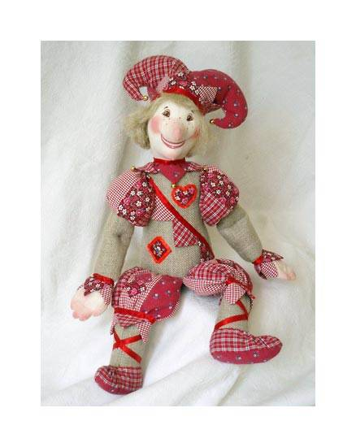
Государственное бюджетное дошкольное образовательное учреждение детский сад № 13
Комбинированного вида Кронштадского района
Санкт – Петербурга
Добавь нужное слово
Работу выполнила:
Феоктистова Наталья Сергеевна
воспитатель высшей
квалификационной категории.
2015 год.

Slide 2
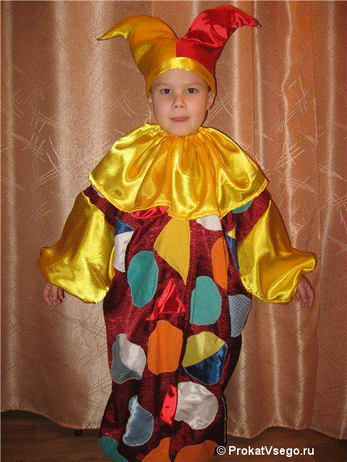
Письмо от Петрушки

Slide 3
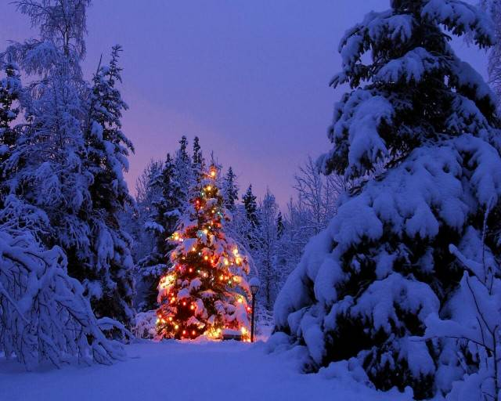
«Наступила зима мой любимый, зимний месяц…

Slide 4
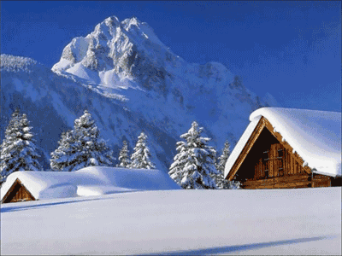
Земля покрылась…
ковром

Slide 5
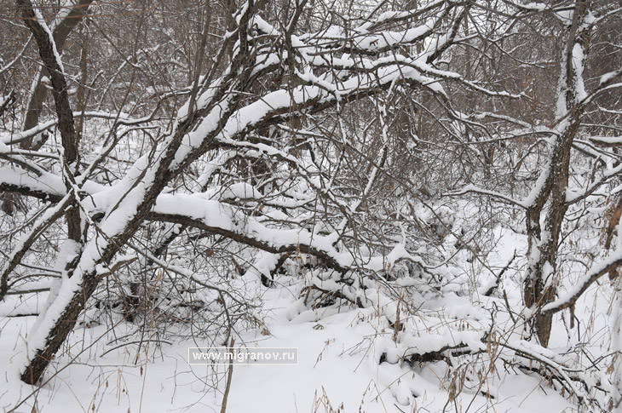
На голых ветках деревьев лежит…

Slide 6
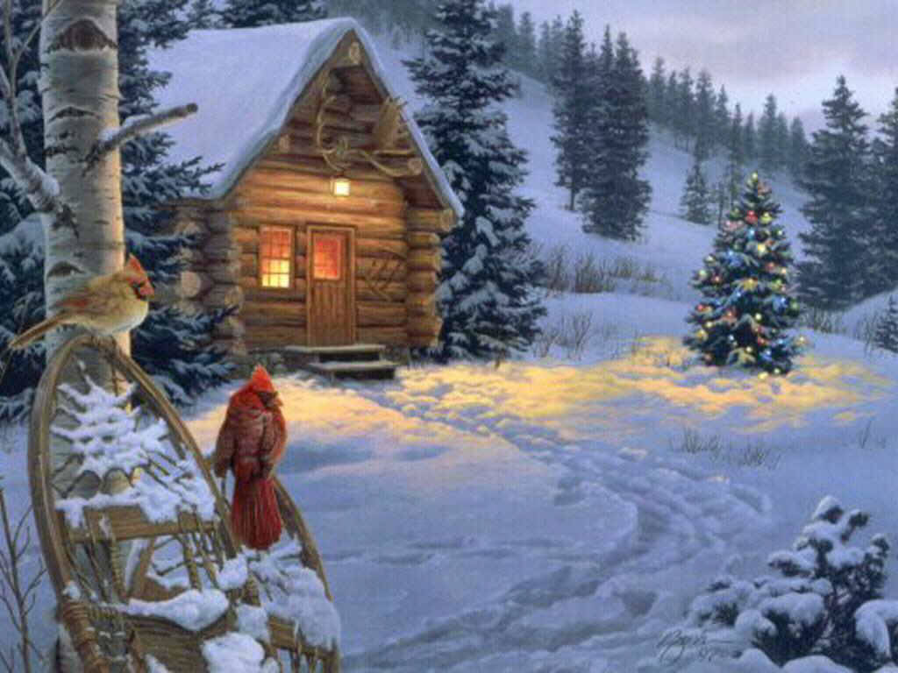
Зелёными остались только …

Slide 7
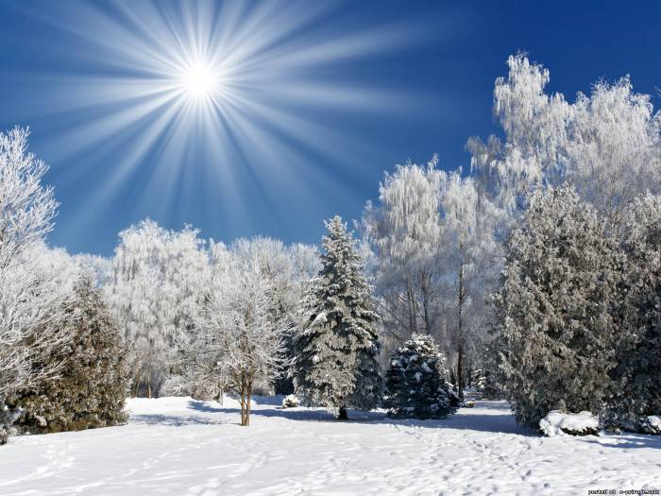
Сквозь облака редко проглядывает…

Slide 8
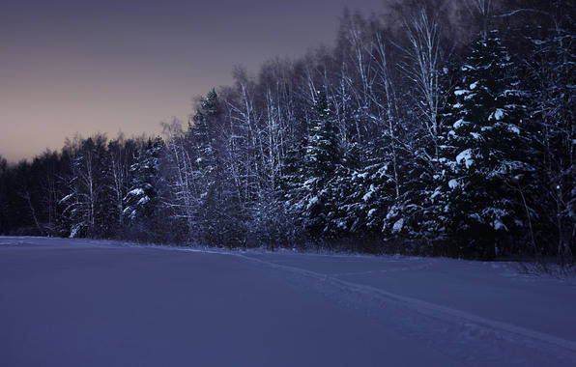
Дни стали короче, а ночи…

Slide 9
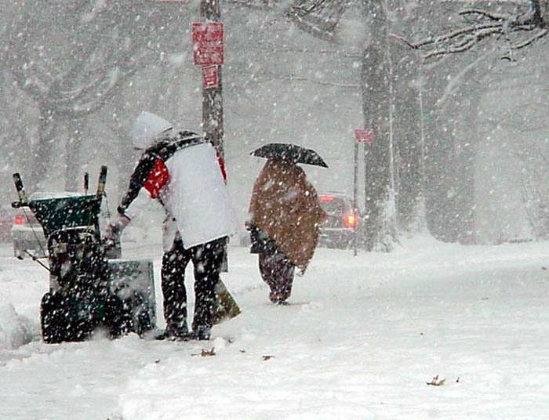
За окном снег…

Slide 10
К Новому году хочу украсить ёлку…

Slide 11
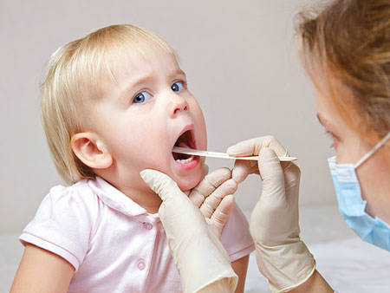
Но у меня болит…

Slide 12
До свидания,
до встречи!
Петрушка.

